Slide 1

L’importance de la langue française
Journée européenne des langues
26 Septembre
Auteurs: Oica Andra Maria
Nohai Claudiu Teodor
Classe X D

Slide 2

L’importance sociale
parler à quelqu’un de l’autre nationalité
parler avec les habitants quand on leur visite le pays

Slide 3

L’importance éducative
Les facultés les plus prestigieuses sont dans des pays comme l’Angleterre, la France, l’Allemagne et les pays nordiques.
Une seule langue étrangères ne suffit plus de nos jours. La deuxième va aider grandement le cv, particulièrement si dans le dossier il y a une attestation de compétences linguistiques

Slide 4
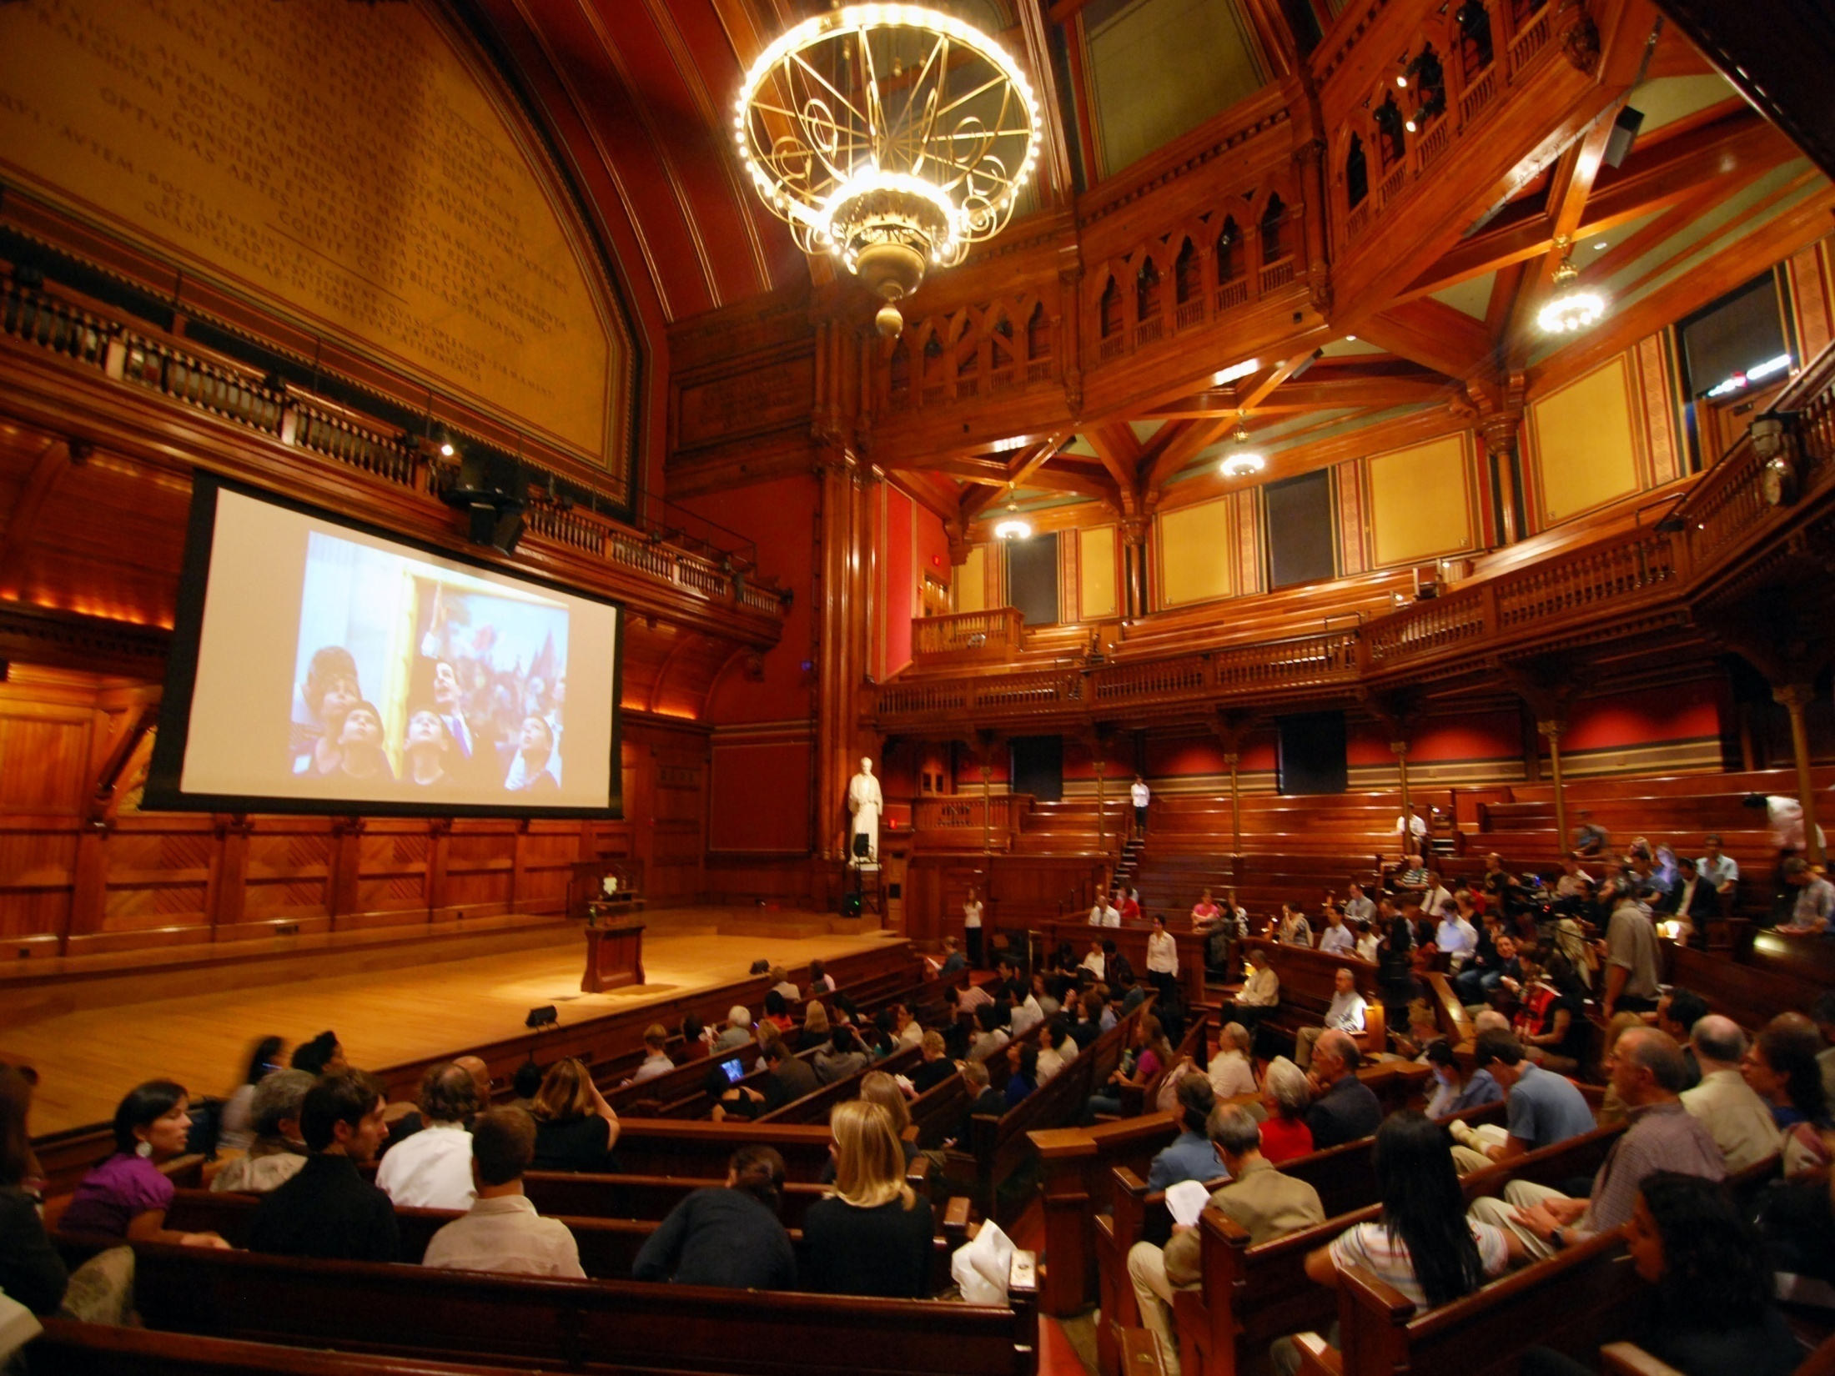
ENS et ENP ParisTech
Ecole Normale Supérieure et Ecole Normale Polytehnique Normal ParisTech, sont les meilleurs exemples d'universités françaises, cotées chaque année parmi les 50 premières universités dans le monde, mais aussi parmi les universités les plus peu coûteuses (le frais plus bas que 700euros/année)

Slide 5

L’importance dans le marché du travail
Après école .... travail! Une grande partie du marché du travail est composée des investissements qui exigent la communication avec des citoyens étrangers et pour cela on doit connaître une langue commune, pour pouvoir comprendre et conclure finalement un contrat.

Slide 6
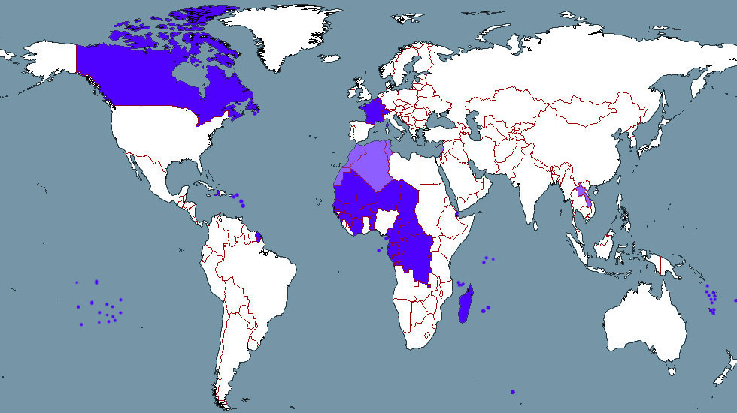
L’internet :D
ENS
ParisTech
Liste d'emplois
DELF

